Slide 1

Выполнила студентка группы
Д-ПБ-31
Огар Ангелина
Пятый период становления специального образования: от равных прав к равным возможностям; от «институализации» к интеграции

Slide 2

В начале 70-х гг. европейцам удалось окончательно разрушить законодательный фундамент неравенства лиц с отклонениями в развитии, заложенный в античные времена. Идеи социальной и педагогической интеграции инвалидов в 70-е гг. возникают и реализуются в контексте развития открытого гражданского общества, либерально-демократических реформ, общественного противостояния идеям дискриминации людей по расовому, половому, возрастному, национальному, политическому, религиозному, этническому и другим признакам. Борьба против дискриминации способствует формированию новой культурной нормы – уважения к различиям между людьми.

Slide 3
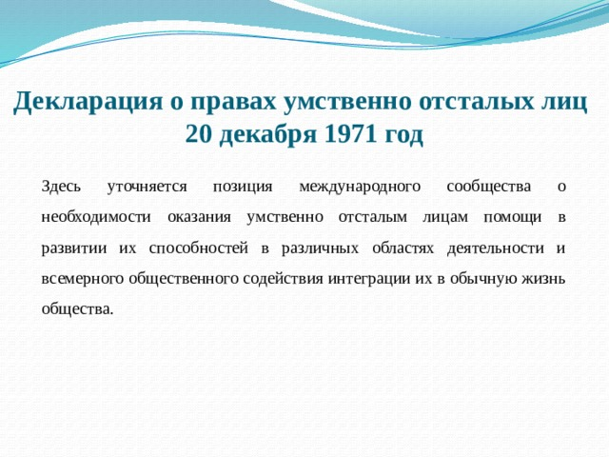

Пятый период эволюции отношения закономерно соотносится с III этапом развития национальных систем специального образования.
Началом пятого периода считается время принятия деклараций ООН «О правах умственно отсталых», «О правах инвалидов» и последовавших за ними национальных антидискриминационных законов об инвалидах и о специальном образовании: в Швеции – Закон о помощи умственно отсталым, Закон об учебном плане основной школы (1980); в Великобритании – Акты об образовании (1981-1995); в Нидерландах – Временный закон по специальному образованию и среднему специальному образованию (1985).

Slide 4
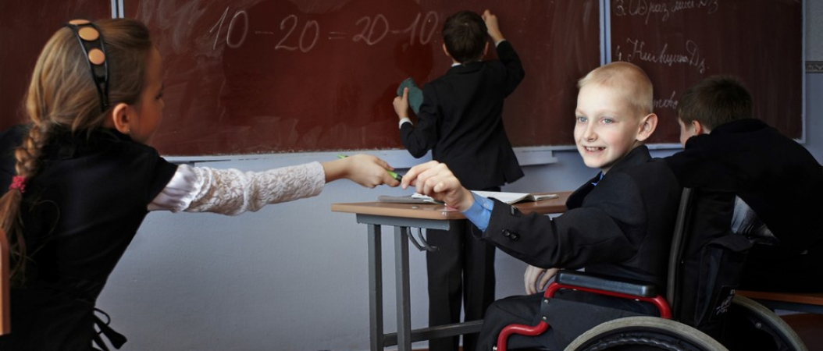
Общество, воодушевленное идеями о безбарьерном мире для инвалидов выступает за сокращение числа специальных школ и перевод значительного числа учащихся в общеобразовательную среду, открытие классов для ранее необучаемых глубоко умственно отсталых детей. С одной стороны, распространяются интегративные подходы к обучению, с другой – результаты интеграции подвергаются критическому осмыслению, среди родителей и специалистов появляются противники интеграции.

Slide 5
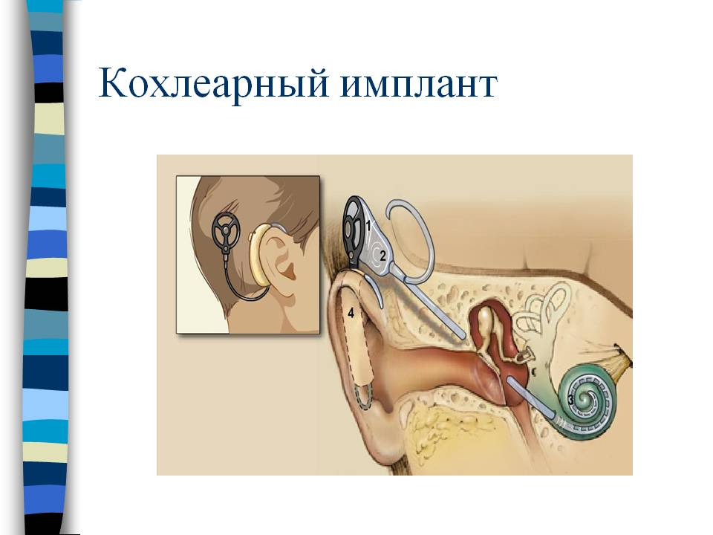
На Западе продолжает множиться число особых поселений для лиц с глубокими нарушениями в умственном и физическом развитии, например, «кемпхиллские деревни». В то же время в борьбу за свое право на самоопределение вступают те, кто вчера принадлежал к бесправному меньшинству: так Всемирная федерация глухих (ВФГ) требует признания всеми странами статуса глухих как самодостаточного меньшинства с уникальным языком и культурой; провозглашаются идеи о необходимости изучения жестового языка слышащим сообществом для общения с глухими.
Специалисты предлагают новейшие медицинские технологии восстановления нарушенной слуховой функции (кохлеарной имплантации), позволяющие
неслышащему ребенку слышать, и встречают сопротивление части лиц с нарушением слуха, оценивающих эти разработки как посягательство слышащих на право глухого быть глухим (Всемирный конгресс глухих, 1995).

Slide 6
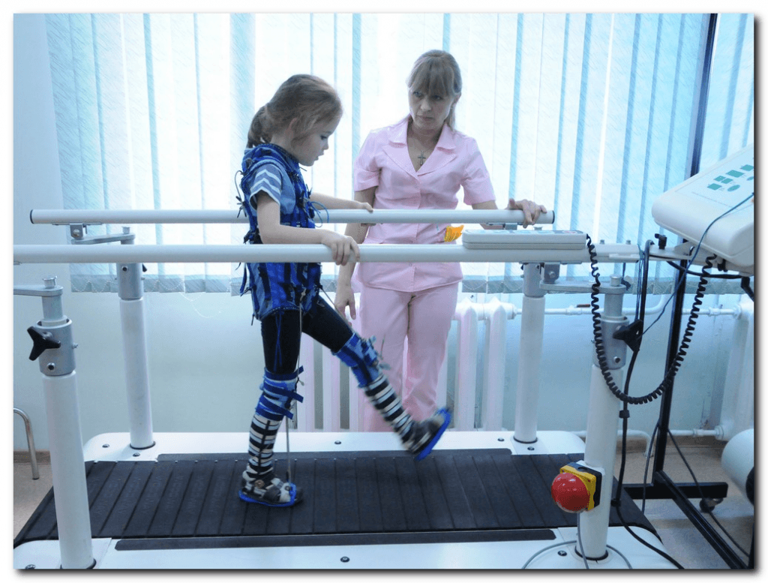
Находясь на пике гуманистических устремлений в деле поддержки детей с особыми образовательными потребностями, заявив глобальные проекты создания равных условий для лиц с разными возможностями, европейцы в это же время получили новые мощные инструменты вмешательства в человеческую природу благодаря научно-техническому прогрессу. Их использование возможно как в гуманных целях, так и в целях регулирования популяции людей с недостатками умственного и физического развития.

Slide 7
На шкале периодизации эволюции отношения Россия находилась в 90-е гг. на фазе перехода от четвертого к пятому периоду
Об этом свидетельствует ратификация РФ в 1991 г. соответствующих конвенций и деклараций ООН (1971, 1975). Однако в России этот переход не был подготовлен и носит скачкообразный характер, что обусловлено кардинальным переустройством государства и его принципиально новыми ценностными ориентациями, заявленными в 1991 г.
На шкале становления и развития систем специального образования Россия находилась в 90-е гг. на границе перехода со II на III этап. Специфичность и сложность современного периода в развитии системы состоит в том, что с 1991 года по настоящее время одновременно в рамках одной и той же системы специального образования действуют разнонаправленные тенденции и подходы. Одни подходы (и соответственно одни группы специалистов) ориентированны на завершение II этапа в развитии системы, другие – на революционный переход к III этапу, третьи – на разработку стратегии эволюционного перехода на III этап развития отечественной системы специального образования.

Slide 8
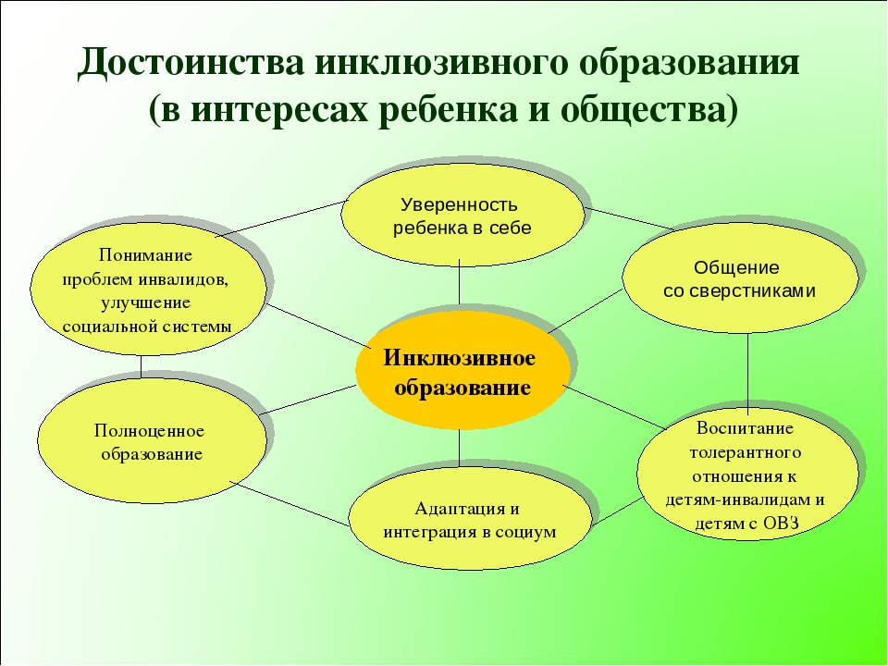
Наиболее оправданным является эволюционный подход. Учитывая незавершенность предшествующего этапа, в России необходимо разрабатывать свою модель, которая «работала» бы на продвижение в области интеграции, взаимодействия структур массового и специального образования, но при этом не приводила бы к свертыванию специальных образовательных учреждений, не блокировала бы развитие системы дифференцированного специального образования. Именно такой путь предложил и развивает Институт Коррекционной Педагогики РАО.

Slide 9
Специальная психология и педагогика начала разработку интегративных подходов к обучению в 1976 - 1981 гг., т.е. в тот период развития государства и общества, когда проблема интеграции инвалидов в контексте прав человека еще не поднималась в стране. Исследователи подошли к интегративному обучению в логике развития научных исследований об использовании сензитивных периодов становления высших психических функций, предупреждения возникновения "социальных вывихов" и связанных с ними вторичных отклонений в развитии. Труды Л. С. Выготского открыли путь к пониманию природы вторичных нарушений в развитии аномальных детей, предупреждением и коррекцией которых должна заниматься специальная психология и педагогика. Развивая идеи Л. С. Выготского, российские исследователи-дефектологи выдвинули положение о необходимости использования сензитивных периодов становления высших психических функций. Начали разрабатываться и экспериментально апробироваться комплексные программы ранней (с первых месяцев жизни) психолого-педагогической коррекции отклонений в развитии и на этой основе как можно более ранней интеграции ребенка в социальную и общеобразовательную среду (Э.И.Леонгардт, Т. В. Пелымская,Н. Д. Шматко, Л. И. Солнцева, С. Л. Хорош и др.).

Slide 10
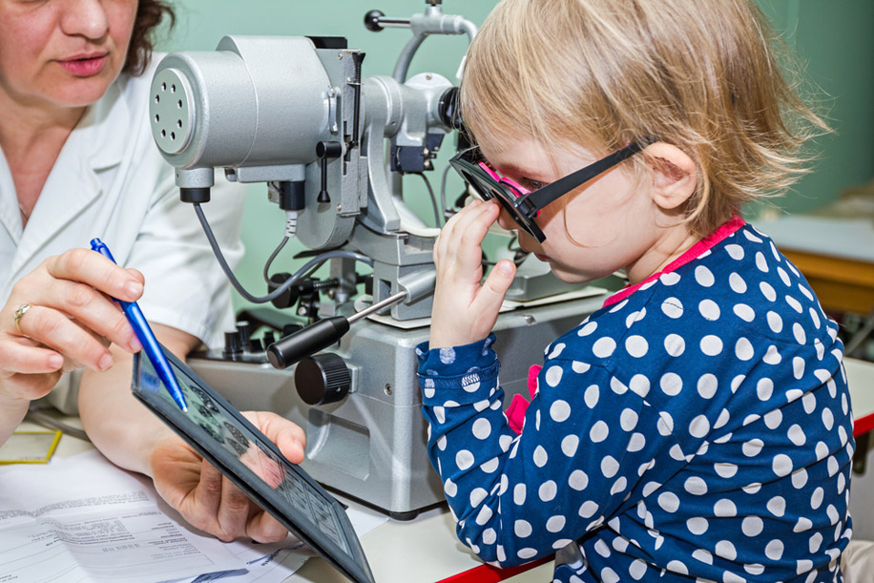
Начатые два десятилетия назад работы интенсивно продолжаются сегодня в педагогических, психологических и психофизиологических исследованиях сотрудников Института: Е. А. Стребелева (методики раннего выявления и ранней коррекции отклонений в умственном развитии детей); И. С. Кривовяз (раннее выявление речевых нарушений и пути коррекции отклонений в развитии детей 3 - 5 лет); Ю. А. Разенкова (пути коррекционной работы с детьми-сиротами первого года жизни с перинатальной энцефалопатией); Е. Р. Баенская (раннее выявление и коррекция отклонений в эмоциональном развитии ребенка в условиях семьи); Л. П. Григорьева, М. Э. Бернадская (психофизиологические методики ранней диагностики нарушения зрительного восприятия у детей); З. С. Алиева (методики нейропсихофизиологической диагностики нарушений слуха у детей в возрасте от 0 до 6 лет); Л. И. Фильчикова (использование электрофизиологических методов для выявления нарушений зрения у детей раннего возраста, психофизиологические методы оценки эффективности лечения детей раннего возраста с заболеваниями зрительного нерва).

Slide 11
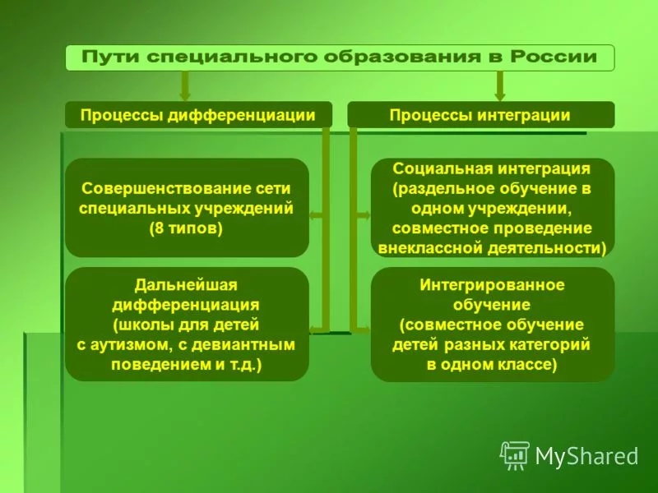
Интеграция через раннюю коррекцию нарушенных функций в контексте целенаправленного общего развития аномального ребенка была предложена отечественной наукой как один из оптимальных путей развития интегративных подходов в нашей стране.
Отечественная наука располагает экспериментально апробированным подходом к интеграции через раннюю коррекцию на примере детей с глубокими нарушениями слуха. Внедрение в российскую практику этого подхода означает продвижение на пути создания государственной системы раннего выявления и ранней психолого-педагогической коррекции, которая должна стать не просто новой частью системы специального образования, но новым фундаментом этой системы, обеспечивающим ребенку уже на следующей стадии возрастного развития два возможных пути получения образования - интегрированного и дифференцированного специального.

Slide 12
На примере представленного анализа интеграции как ведущей тенденции III этапа развития системы хорошо видно, что в современных условиях совершенно неправомерно работать только на завершение II этапа развития системы, игнорируя интегративные подходы к обучению детей с нарушениями в развитии. Однако столь же ясно, что революционный переход к интеграции, копирование западных моделей 90-х гг. и их массированное распространение в практике не приведет национальную систему к продвижению на следующий этап своего развития, ибо перенос моделей с продвинутой стадии III этапа развития системы на незавершенную стадию II этапа уже неправомерен, но он еще и усугубляется принципиальным различием социокультурных и экономических условий развития интегративных подходов в Западной Европе и в России.
Проведенное исследование показывает, что отечественная наука располагает экспериментально апробированным подходом к интеграции через раннюю коррекцию (на примере детей с глубокими нарушениями слуха). Т.е. ребенок с отклонениями в развитии, начавший обучаться в первые месяцы жизни, имеет самые большие шансы на максимально быстрое достижение оптимально возможного для него уровня общего развития и, соответственно, более раннего срока выбора интегрированного обучения. В то же время исследование показывает, что и рано начавший обучаться ребенок может продолжать нуждаться в специальном дифференцированном образовании, хотя уровень достигнутого им развития все равно будет выше, нежели в случае более позднего начала специального педагогического воздействия.

Slide 13
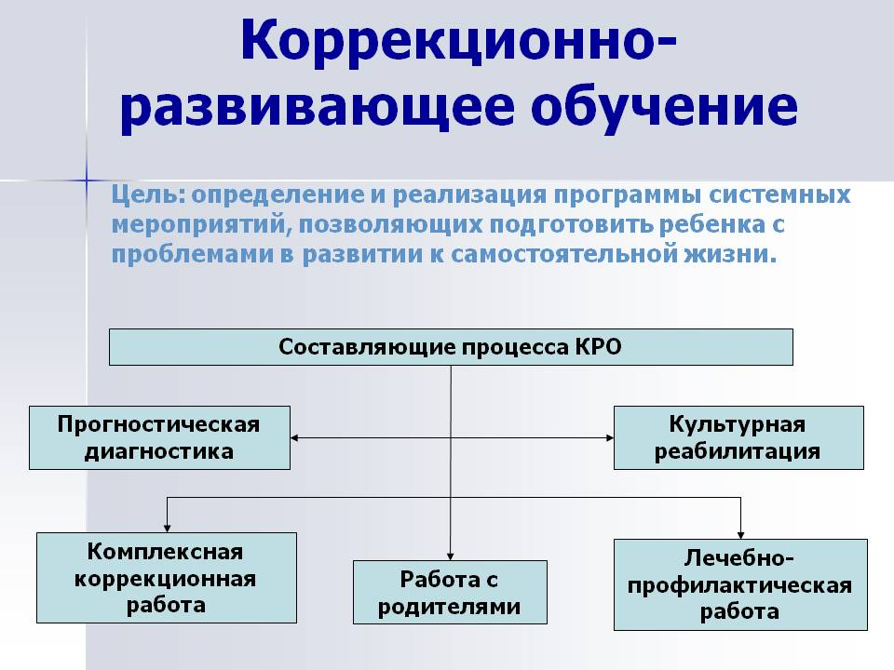
Но подход к интеграции через раннюю коррекцию не исключает иных форм интегрированного обучения (организации специальных классов в общеобразовательной школе, как, например, классы коррекционно-развивающего обучения для детей с ЗПР), однако именно этот подход представляется стратегическим, так как он в наибольшей мере отвечает задачам и реальным условиям переходного периода развития системы специального образования в нашей стране.

Slide 14

Таким образом, система специального образования является институтом государства, который возникает и развивается как особая форма реализации его ценностных ориентаций и культурных норм общества, вследствие чего каждый этап развития национальных систем специального образования соотносится с определенным периодом в эволюции отношения государства к лицам с отклонениями в развитии.

Slide 15
Спасибо за внимание!!!

